Slide 1
MHW1
Alessandro Basile
1000004534
29/03/2022

Slide 2
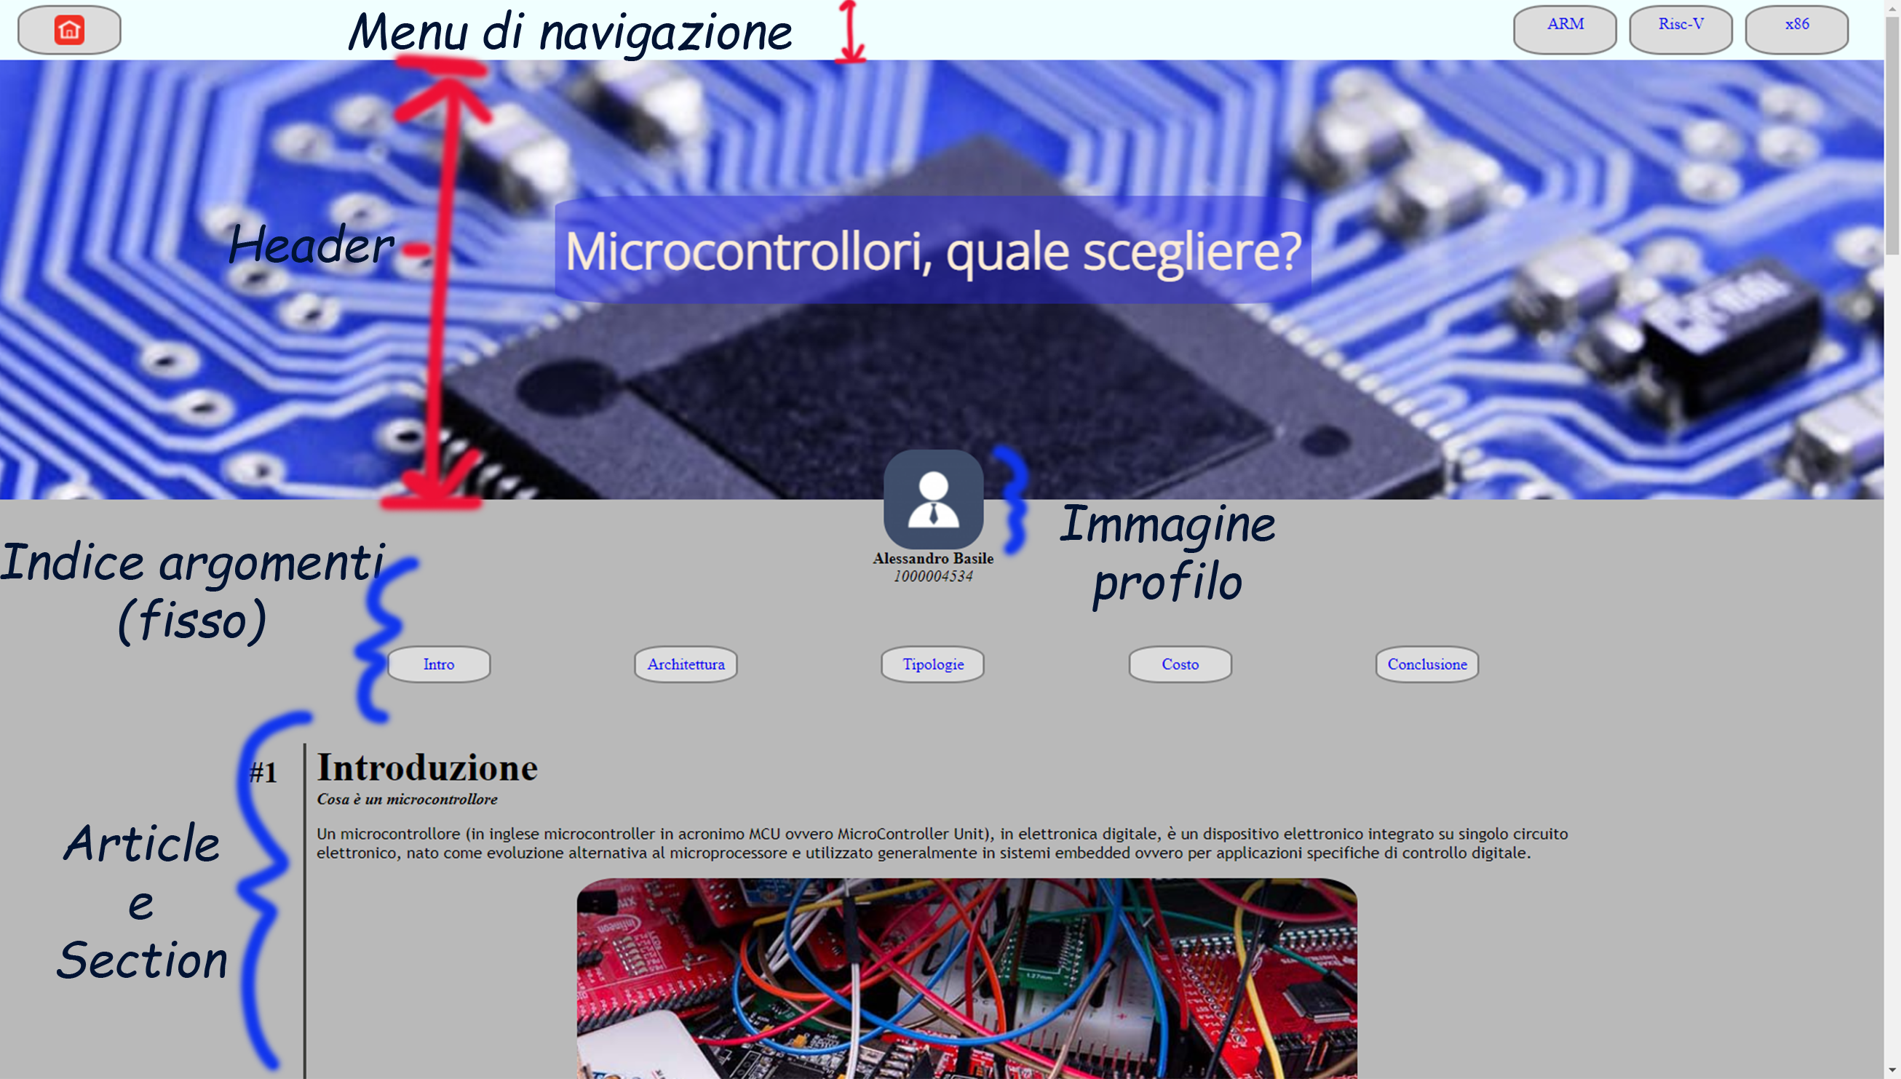
Layout complessivo HTML+CSS
Presento qui una piccola anteprima della pagina da me scritta. L’argomento da me portato riguarda il mondo dei microcontrollori. Il file css e html sono formattati per la massima leggibilità da parte dell’utente. I tag media (per le risoluzioni) sono ripetuti per ogni elemento che viene ridimensionato, al fine di migliorare la comprensione delle regole di stile applicate

Slide 3
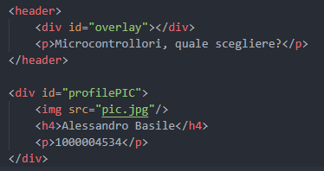
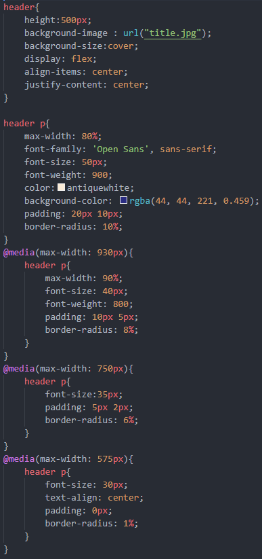
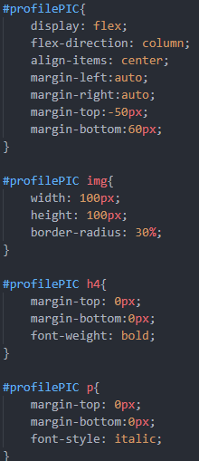
Header
La parte dell’header non ha molti contenuti nell’HTML, nel CSS invece sono presenti dei tag per abbellire l’immagine ed il titolo della pagina.
Ho voluto inserire un colore di sfondo nel titolo, arrotondando i bordi, aumentando il contrasto testo-sfondo.
Sono sempre presenti i tag media per modificare lo stile in funzione della risoluzione

Slide 4
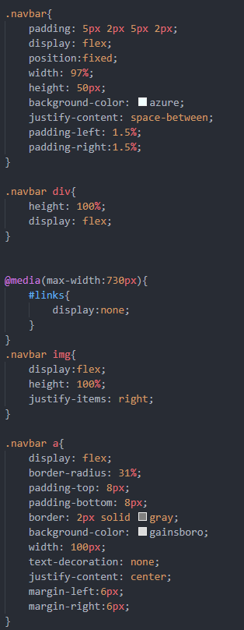
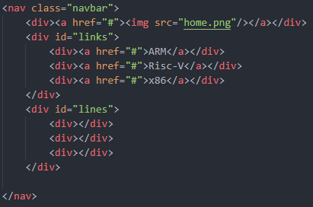
Menù navigazione
La navbar è composta da due menù che si alternano nella visualizzazione della pagina in funzione della larghezza della pagina. Il menù per la visualizzazione da mobile temporaneamente non funziona, ma sono presenti le classiche «tre linee» che spuntano in una pagina per smartphone.

Slide 5
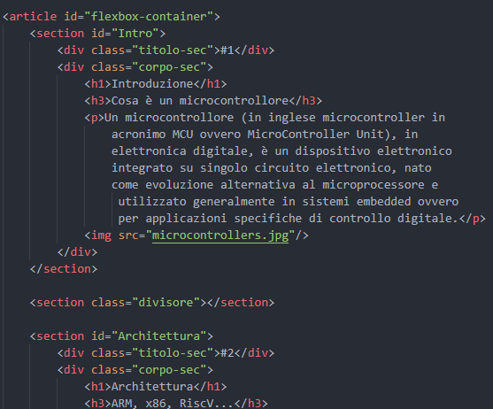
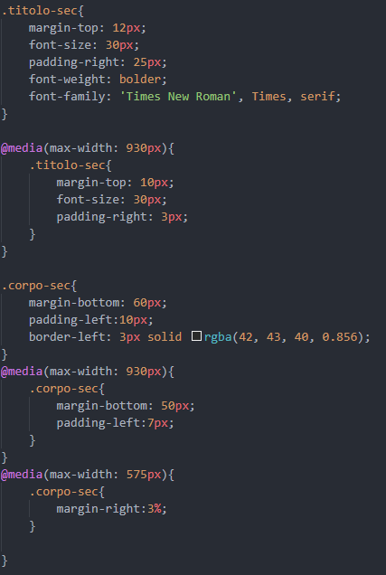
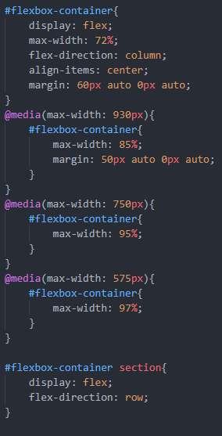
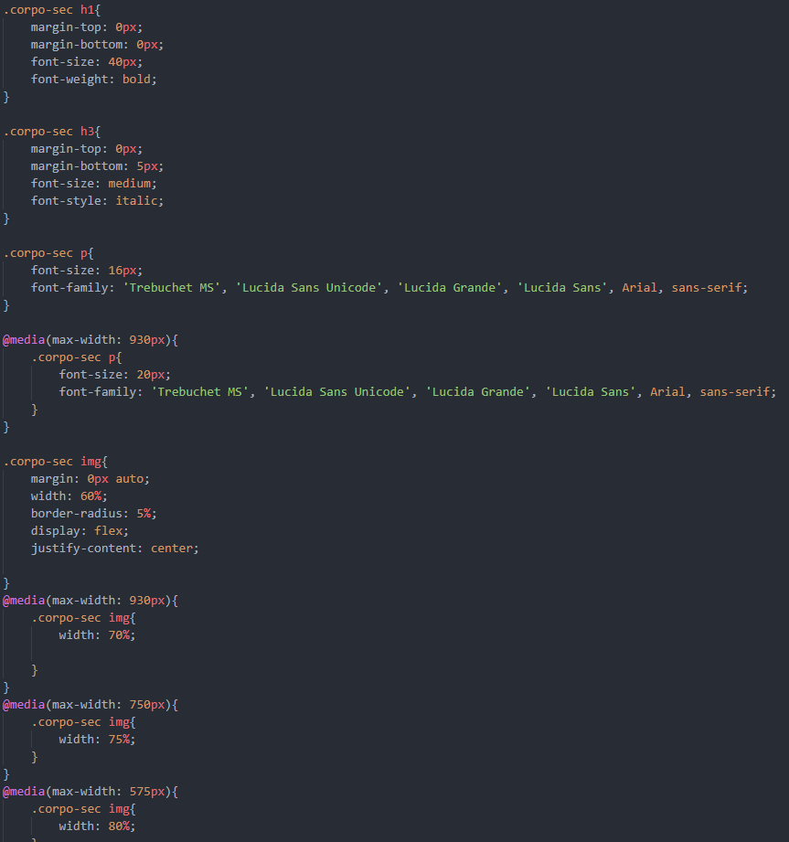
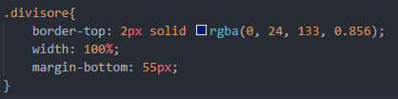
Sezione contenuti
Ho impostato la sezione contenuti con un tag article che ingloba altri tag section. Ognuno di questi è suddiviso in due tag principali che identificano il numero del paragrafo ed il corpo dell’articolo. Quest’ultimo include un titolo, un sottotitolo ed un immagine inerente al testo.

Slide 6
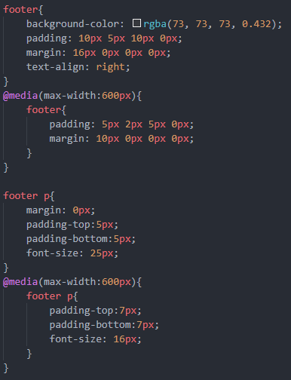

Footer
Il footer è semplice con pochi tag di stile. Ho inserito delle regole per la visualizzazione più agevole da mobile

